Slide 1
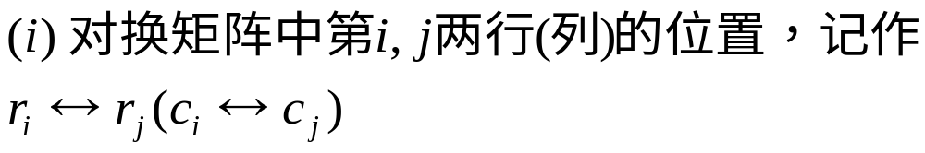
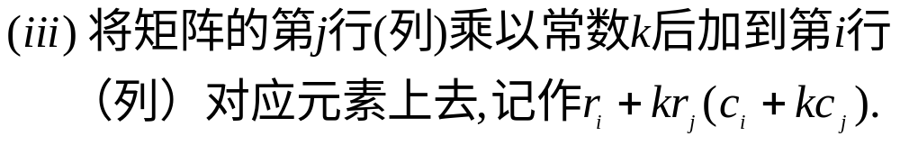
矩阵的初等变换
矩阵的初等变换是线性代数中一个重要的工具.
以下三种变换分别称为矩阵的第一、第二、第三种初等变换：

Slide 2
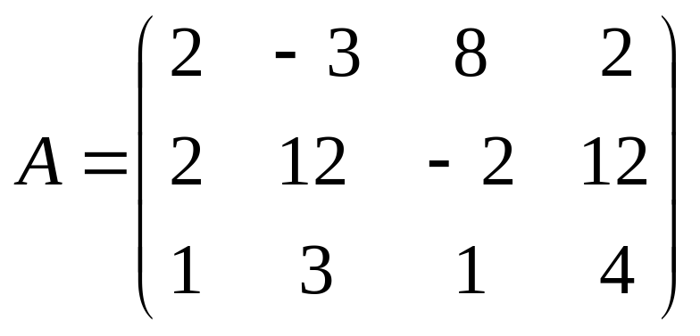
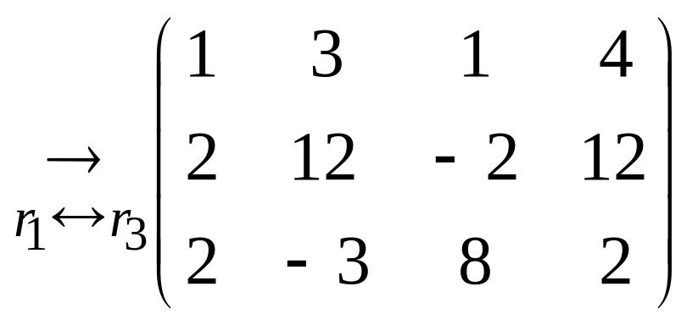
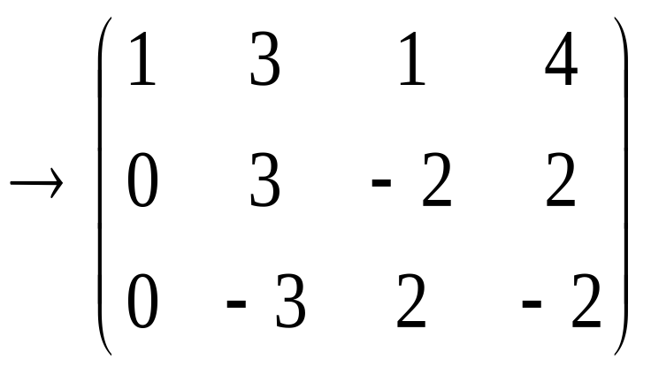
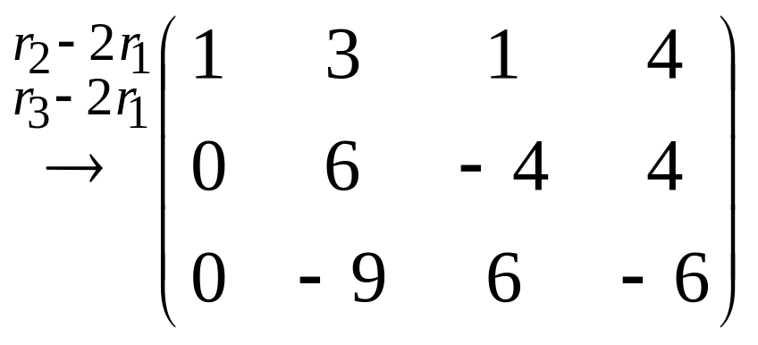
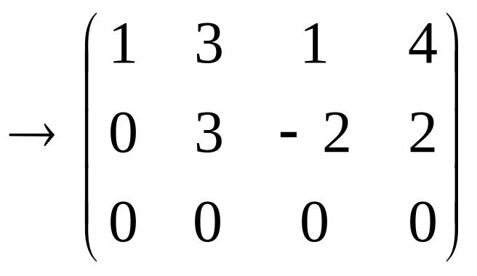
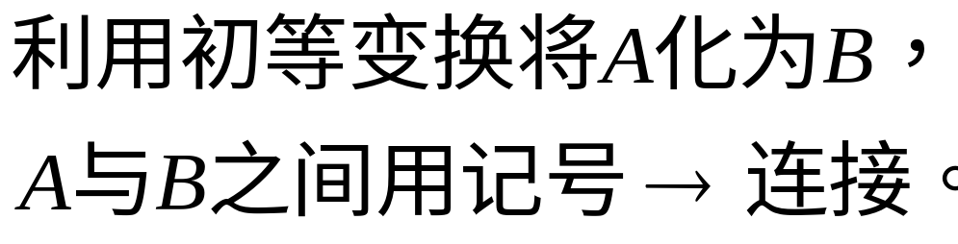
矩阵的初等行变换与初等列变换统称为初等变换。
作用
利用初等变换可以将矩阵化为梯形阵。
例如：

Slide 3

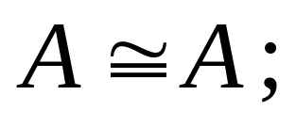
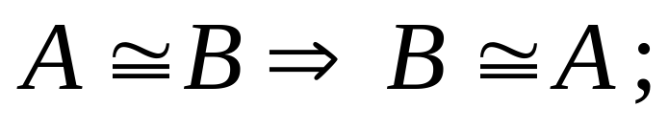
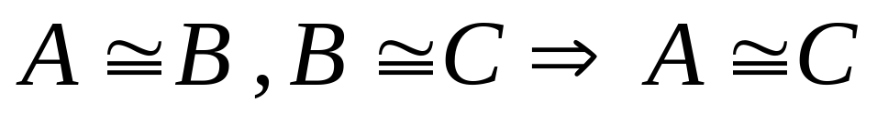
矩阵的等价
对矩阵A实行有限次初等变换得到矩阵B，则称矩
阵A与B等价，记作 A B.
等价矩阵具有自反性、对称性、传递性。即：

Slide 4
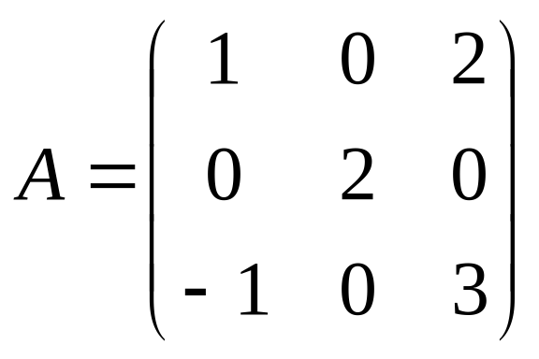
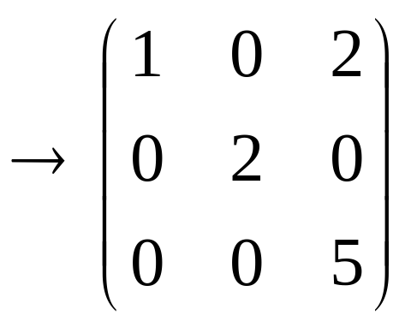
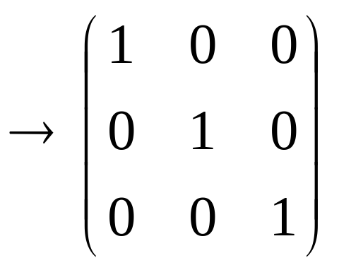
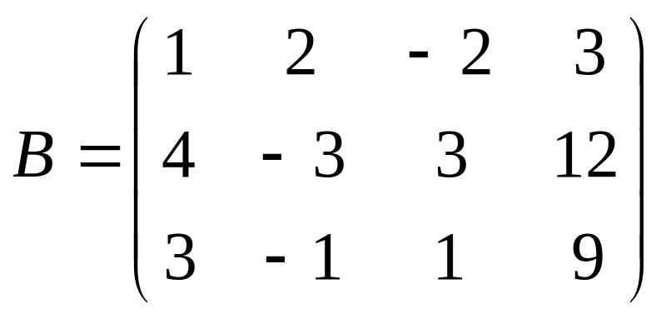
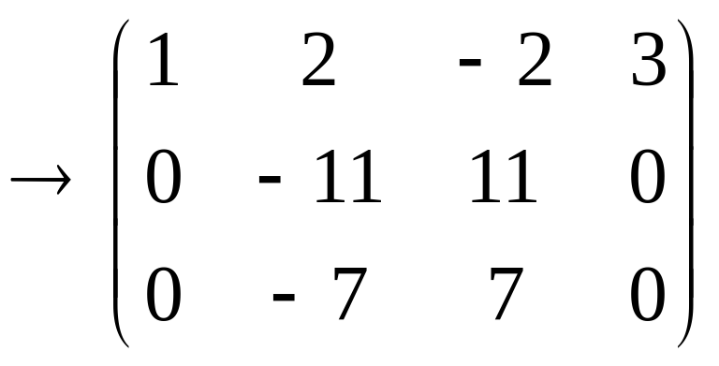
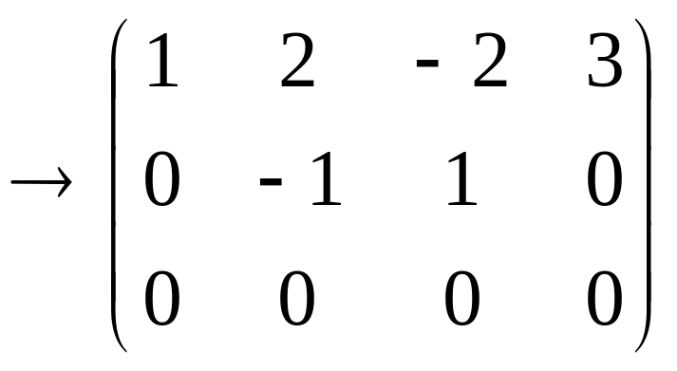
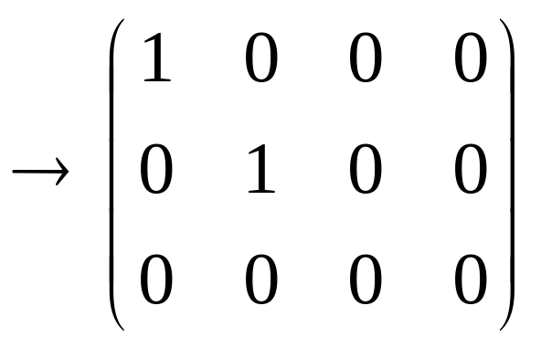

Slide 5
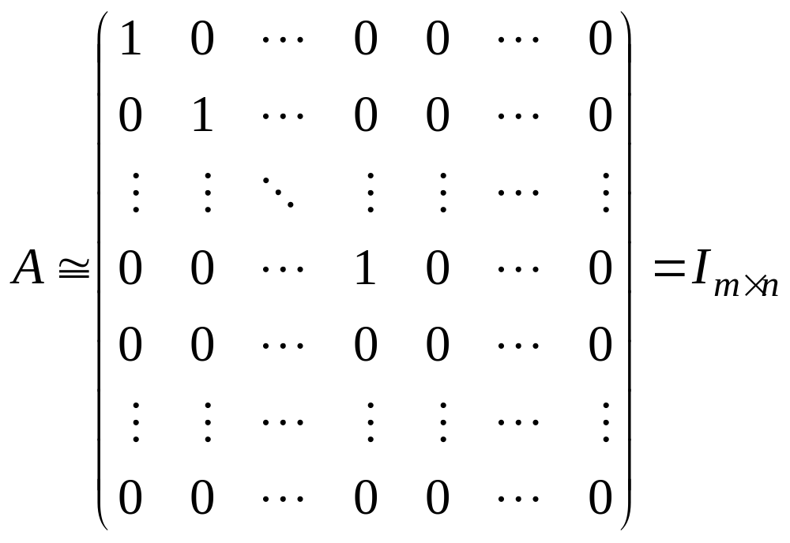
A的标准形
定理：任何一个矩阵都有标准形。

Slide 6
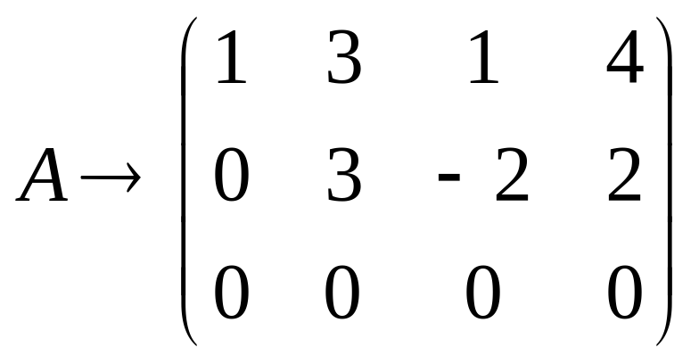
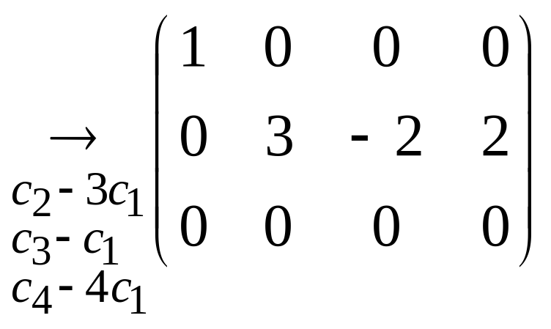
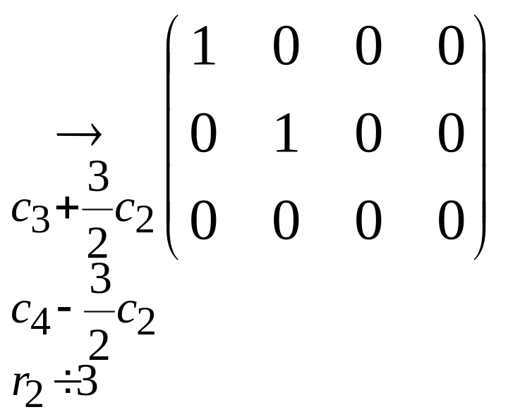
如上例：
推论:矩阵 A与 B 等价的充要条件是A与 B
有相同的标准形。

Slide 7
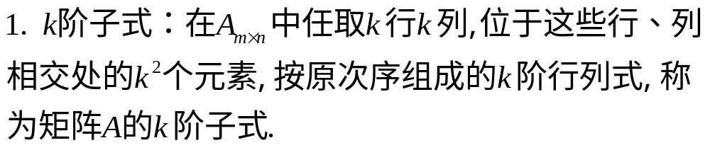
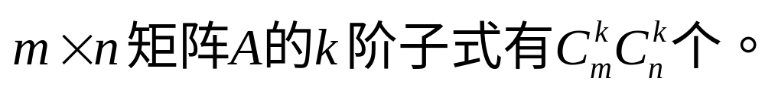
矩阵的秩
2.秩的定义:矩阵 A 的所有不等于零的子式的最高阶数称为矩阵 A 的秩.记作 r(A) .

Slide 8
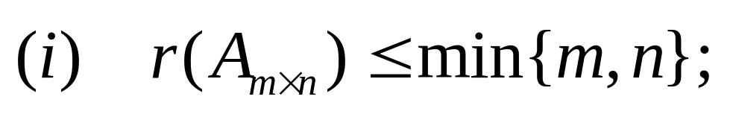
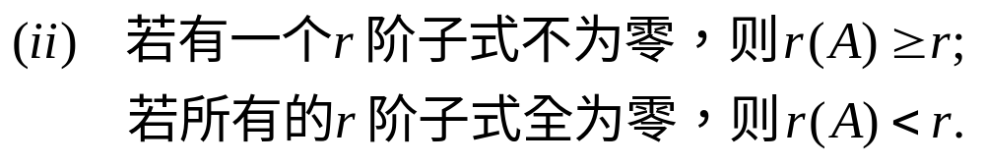
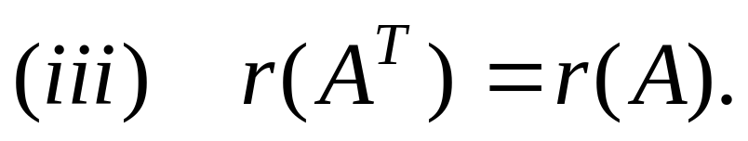
显然: r(O)=0; 只要A 不是零阵, 就有 r(A)>0.并且:

Slide 9
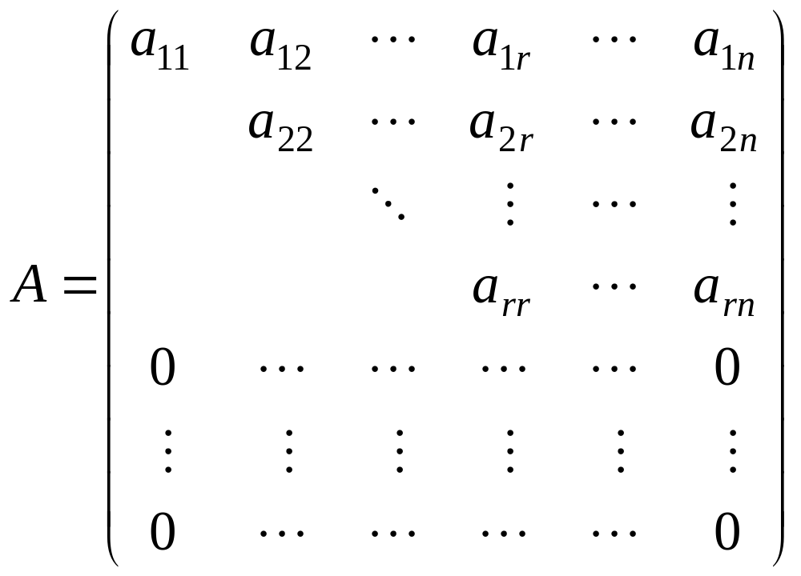
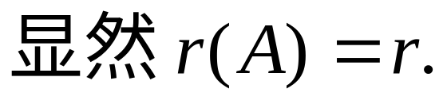
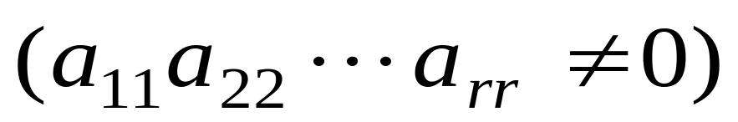
例:求矩阵A的秩.

Slide 10
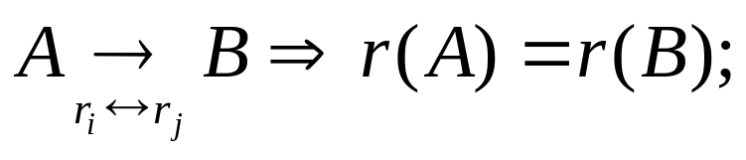
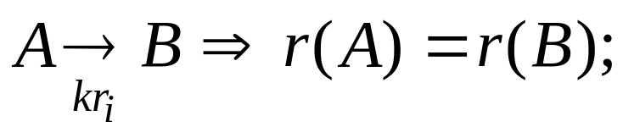
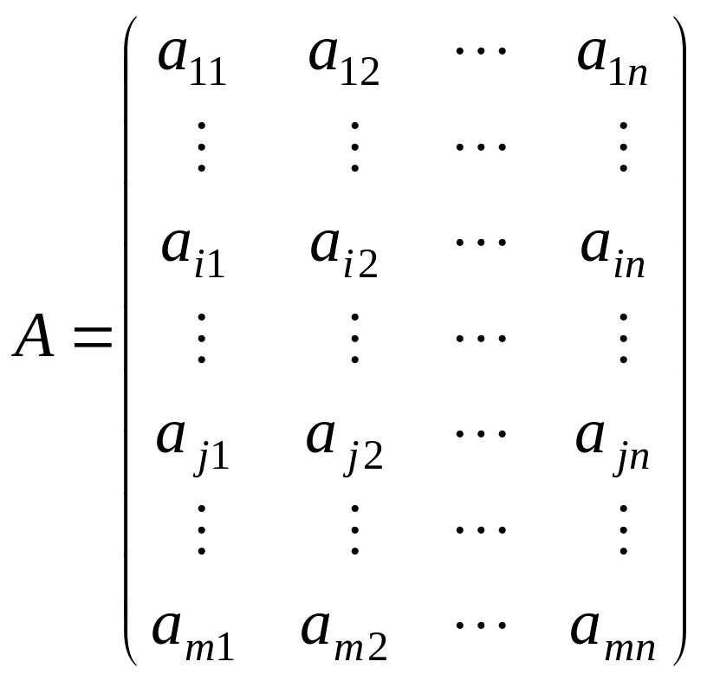
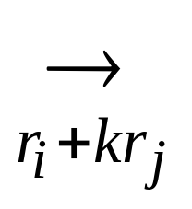
秩的求法
定理:矩阵经初等变换后其秩不变.
证:只证行变换的情形.

Slide 11
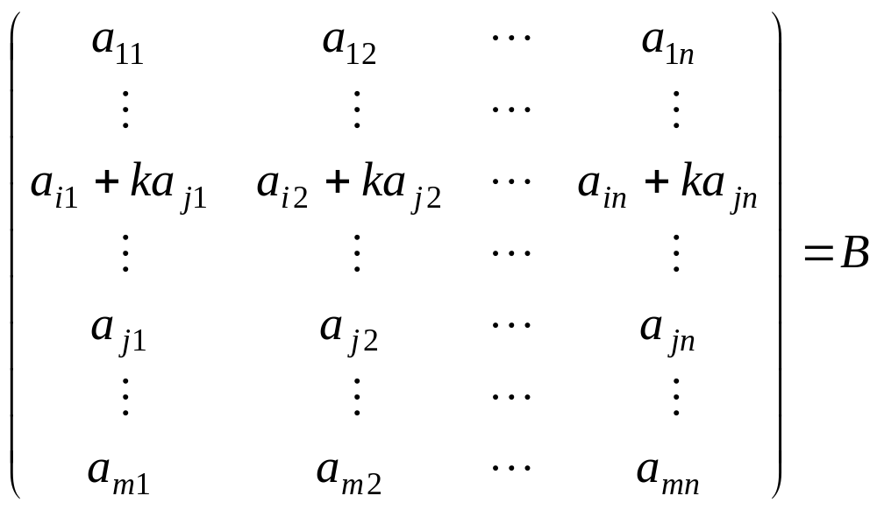
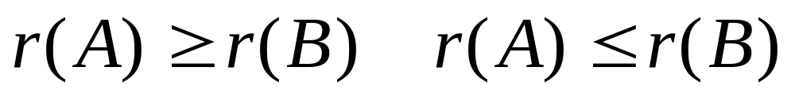
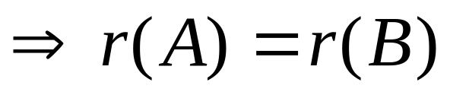
由此可以推出:

Slide 12
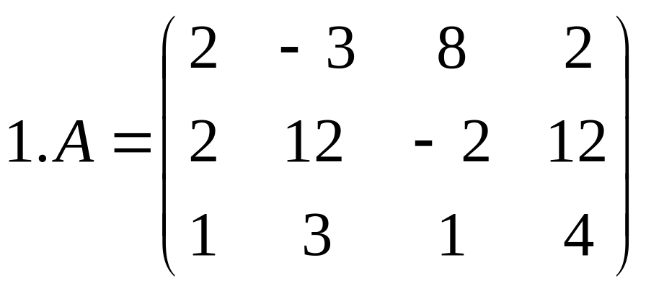
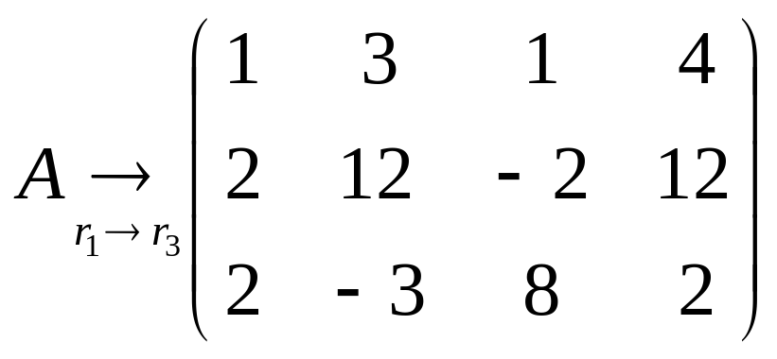
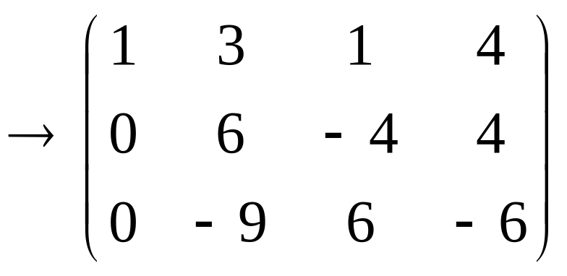
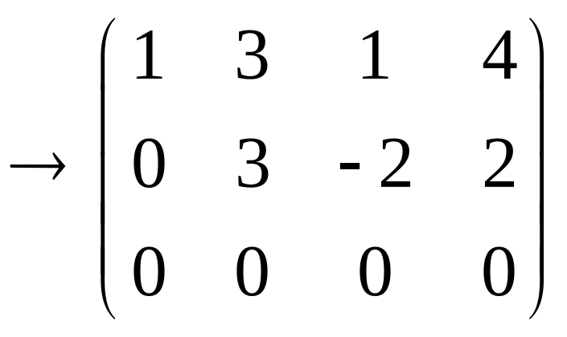
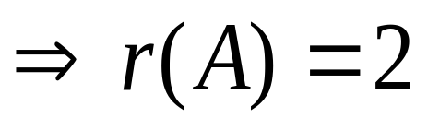
例:求矩阵的秩:

Slide 13
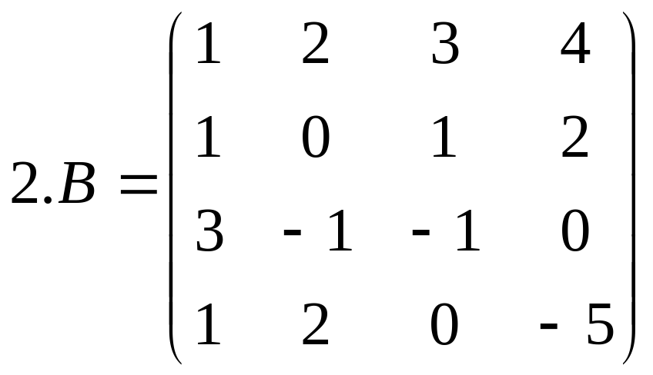
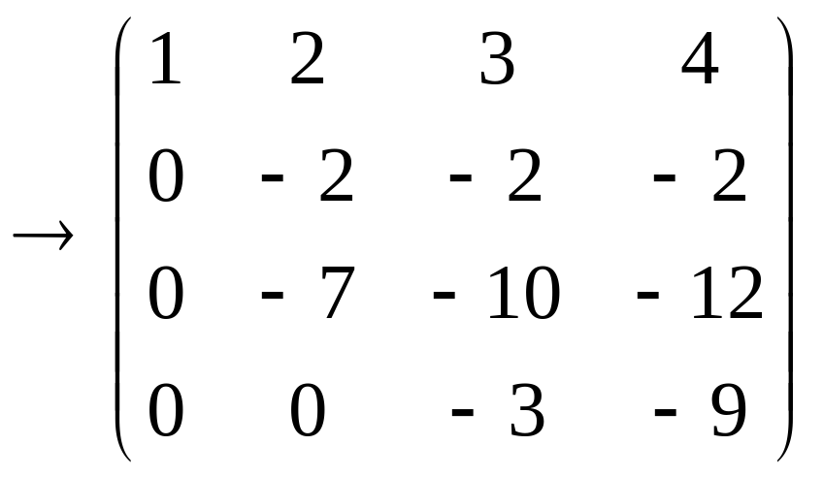
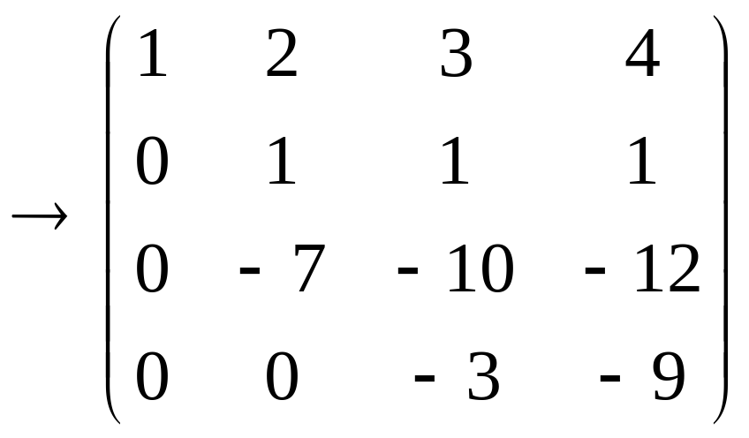
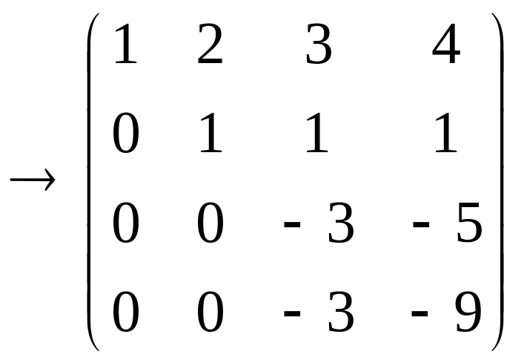
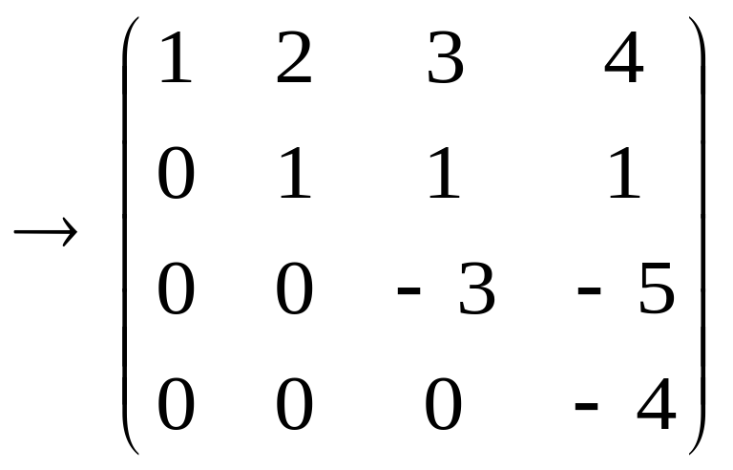
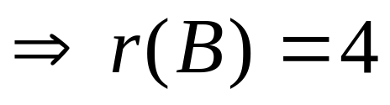

Slide 14
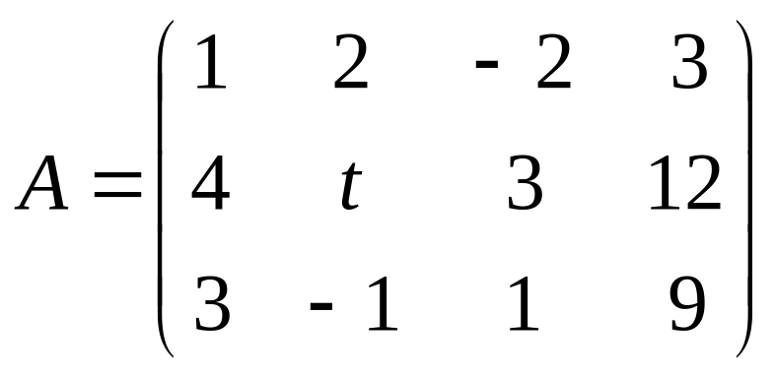
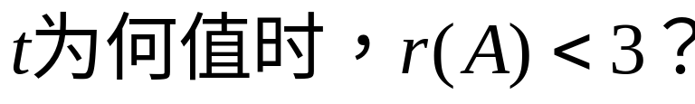





Slide 15







Slide 16
矩阵的秩是矩阵的一个重要的数字特征。
显然，若两个矩阵有相同的秩，则这两个矩阵有相同的标准形，从而等价；反之，若两个矩阵等价，则它们的秩相同。即有：
定理：同型矩阵A与B等价的充要条件是r(A)=r(B).
定义：若方阵A的秩与其阶数相等，则称A为满秩
矩阵；否则称为降秩矩阵。
( 满秩⇔非奇异 降秩⇔奇异）

Slide 17





定理：设A为满秩矩阵，则A的标准形为同阶单位阵 E .即
推论1：以下命题等价：

Slide 18

初等矩阵
定义：对单位阵进行一次初等变换后得到的矩阵称为初等矩阵。
三种初等行变换得到的初等矩阵分别为：

Slide 19


对单位阵作一次列变换得到的矩阵也包括在上面的三类矩阵之中。

Slide 20



初等矩阵的性质
1.

Slide 21





Slide 22



初等矩阵的转置仍为同类型的初等矩阵.
2.
初等矩阵都是非奇异的.
初等矩阵与初等变换的关系
先看一个例子

Slide 23





Slide 24



行变换相当于左乘初等矩阵;
列变换相当于右乘初等矩阵.

Slide 25









例：求矩阵的标准形并用初等矩阵表示初等变换。
可以验证

Slide 26








Slide 27







Slide 28






定理1：满秩矩阵可以表示成一组同阶初等矩阵的乘积
证:

Slide 29

定理2：矩阵A与B等价的充要条件为存在m阶及
n 阶满秩阵P、Q，使
由此还可得到：
若P、Q为满秩阵，则
r(A) = r(PA) = r(PAQ) = r(AQ)

Slide 30





例：
定义：对n阶方阵A，若有n阶矩阵B，使
AB=BA=E，
则称B为A的逆矩阵，称A为可逆的。

Slide 31






（1）逆阵惟一。
A的逆记为：
设B,C都是A的逆，则
B=EB=(CA)B=C(AB)=CE=C
（2）并非每个方阵都可逆。
例如
就不可逆。
这是不可
能的。故
A不可逆。
要解决的问题：
1.方阵满足什么条件时可逆?
2.可逆时，逆阵怎样求？

Slide 32






伴随矩阵

Slide 33









定理:n阶方阵A可逆的充要条件是
证:

Slide 34





例1.
解：

Slide 35





例 2.
证:
同理证其它两式。
这说明初等矩阵的逆阵仍为同类型的初等矩阵。

Slide 36







逆阵的性质

Slide 37







逆阵的求法
方法一：
方法二：
初等变换法。

Slide 38







Slide 39




方法三：用定义求A的逆。

Slide 40






Slide 41








逆阵的应用——求解矩阵方程

Slide 42









Slide 43






求解矩阵方程时，一定要记住：先化简，再求解。

Slide 44









